Slide 1
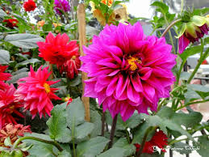
সবাইকে স্বাগতম।

Slide 2
পরিচিতিঃ
মো: হাসিবুল হাসান
সহকারী শিক্ষক (গণিত)
ঢাপরকাঠী ডি কে ইউ মাধ্যমিক বিদ্যালয়
বাকেরগঞ্জ, বরিশাল।
মোবাইলঃ ০১৭১৩০৪০০৬৮
hasibul.mujahid@ gmail.com
শ্রেণিঃ নবম/দশম
বিষয়ঃ বাংলাদেশের ইতিহাস ও বিশ্বসভ্যতা
অধ্যায়ঃ দ্বিতীয় অধ্যায়
পাঠের বিষয়ঃ মিশরীয় সভ্যতা
মোট শিক্ষার্থীঃ ২০
সময়ঃ৫০মিনিট।

Slide 3
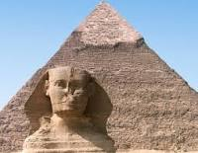
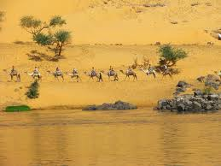
এসো নিচের ছবিগুলো মনোযোগ সহকারে দেখি ও বলার চেষ্টা করি ---।
মিশরীয় পিরামিড ও মরুভূমি

Slide 4
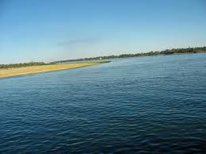
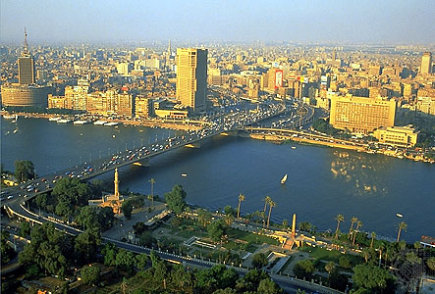
এসো নিচের ছবিগুলো মনোযোগ সহকারে দেখি ও বলার চেষ্টা করি ---।
মিশরীয় বিখ্যাত নীল-নদ

Slide 5
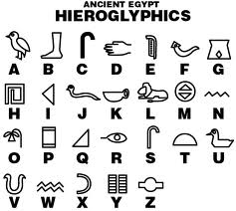
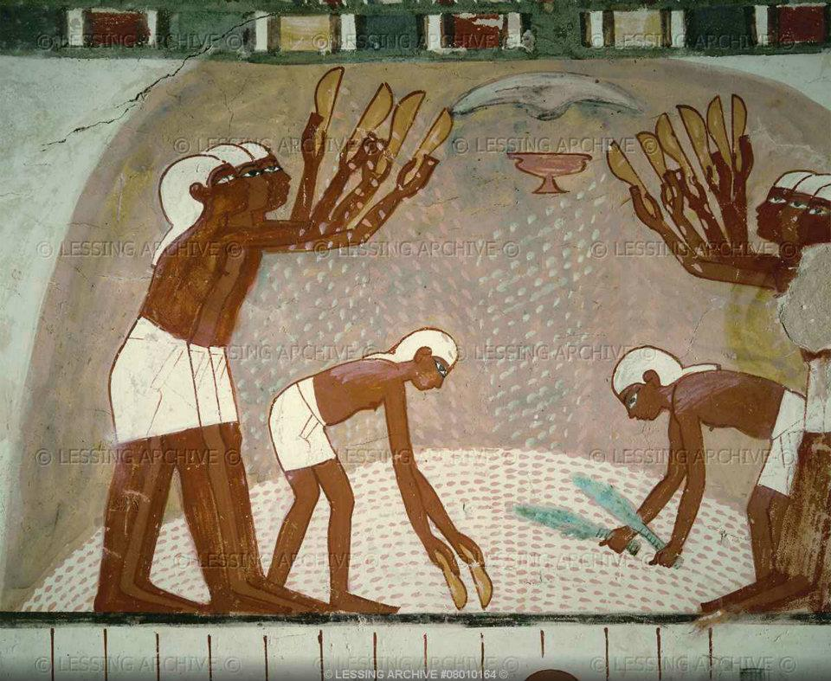
এসো নিচের ছবিগুলো মনোযোগ সহকারে দেখি ও বলার চেষ্টা করি ---।
মিশরীয় লিখনপদ্ধতি ও কৃষি

Slide 6
আজকের পাঠঃ
মিশরীয়
সভ্যতা

Slide 7
শিখনফলঃ
এই পাঠ শেষে শিক্ষার্থীরা-----
মিশরীয় ভৌগলিক অবস্থা কেমন ছিল তা বলতে পারবে;
মিশরীয় সভ্যতার সময়কাল ব্যাখ্যা করতে পারবে;
মিশরীয় লিখনপদ্ধতি ও কাগজ আবিষ্কার সম্পর্কে বিশ্লেষণ করতে পারবে।

Slide 8
একক কাজঃ
এসো সবাই মিলে ভিডিওটি দেখে নিচের প্রশ্নটির উত্তর করি----
https://www.youtube.com/watch?v=AMdM9v4FSMY
মিশরীয় ভৌগলিক অবস্থা কেমন ছিল তা লিখ।

Slide 9
দলগত কাজঃ
এসো সবাই মিলে ভিডিওটি দেখে নিচের প্রশ্নটির উত্তর করি----
https://www.youtube.com/watch?v=Ye6vWH3ADu4
মিশরীয় লিখনপদ্ধতি ও কাগজ আবিষ্কার সম্পর্কে বিশ্লেষণ কর।

Slide 10
মুল্যায়নঃ
প্যাকেজ কনটেন্টি খুলে নিচের প্রশ্নটির উত্তর দাও----

Slide 11
মুল্যায়নঃ
প্যাকেজ কনটেন্টি খুলে নিচের প্রশ্নটির উত্তর দাও----

Slide 12
বাড়ির কাজঃ
মিশরীয় সভ্যতার সৃষ্টিকর্তা নীল-নদ সম্পর্কে বিশ্লেষণ করে নিয়ে আসবে।

Slide 13
সবাইকে ধন্যবাদ

